Slide 1

Introduction au Géocaching

Slide 2
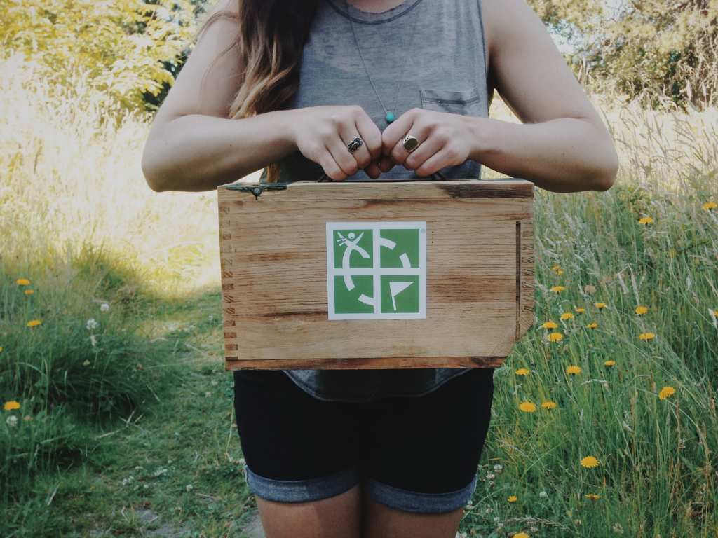
Qu'est-ce que le Géocaching ?

Slide 3
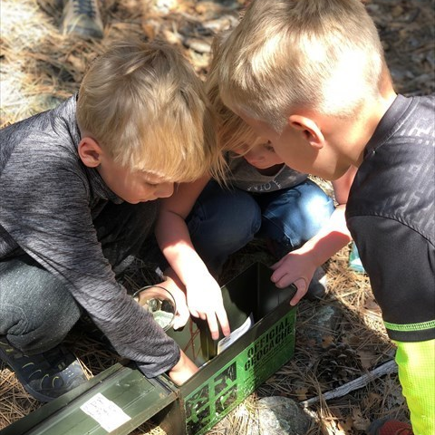
Le géocaching est une véritable chasse au trésor mondiale, pratiquée à l'extérieur.
Des millions de joueurs utilisent l'appli Geocaching® ou un GPS pour trouver des contenants cachés astucieusement appelés géocaches et loguer leurs expériences en ligne.
Avec plus de 3 millions de caches placées par des passionnés du monde entier, le géocaching inspire et facilite l'exploration, la découverte et l'aventure.

Slide 4
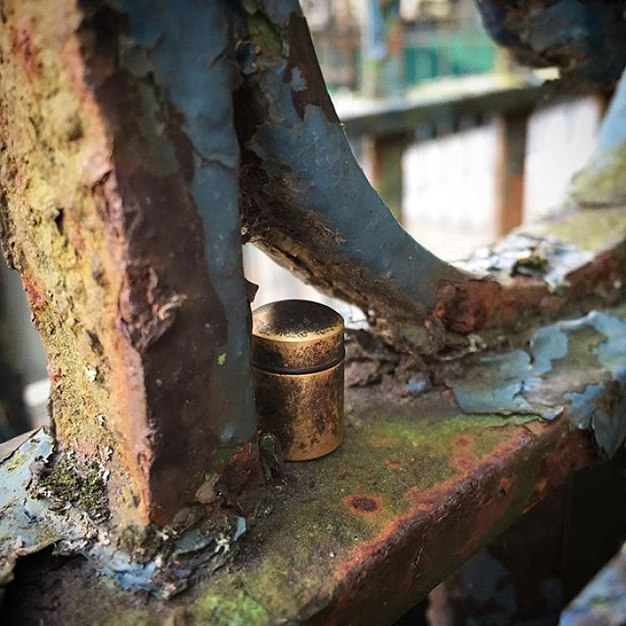
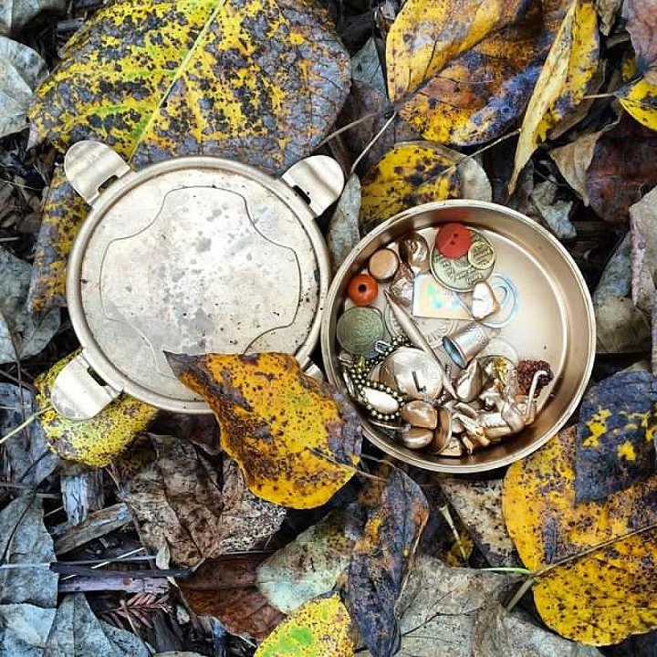
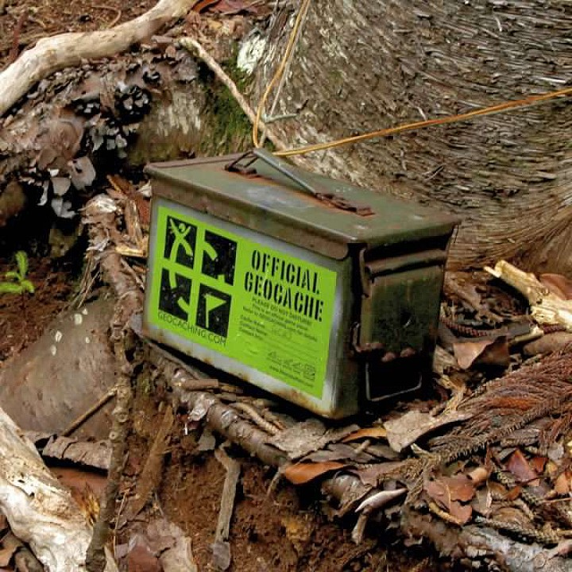
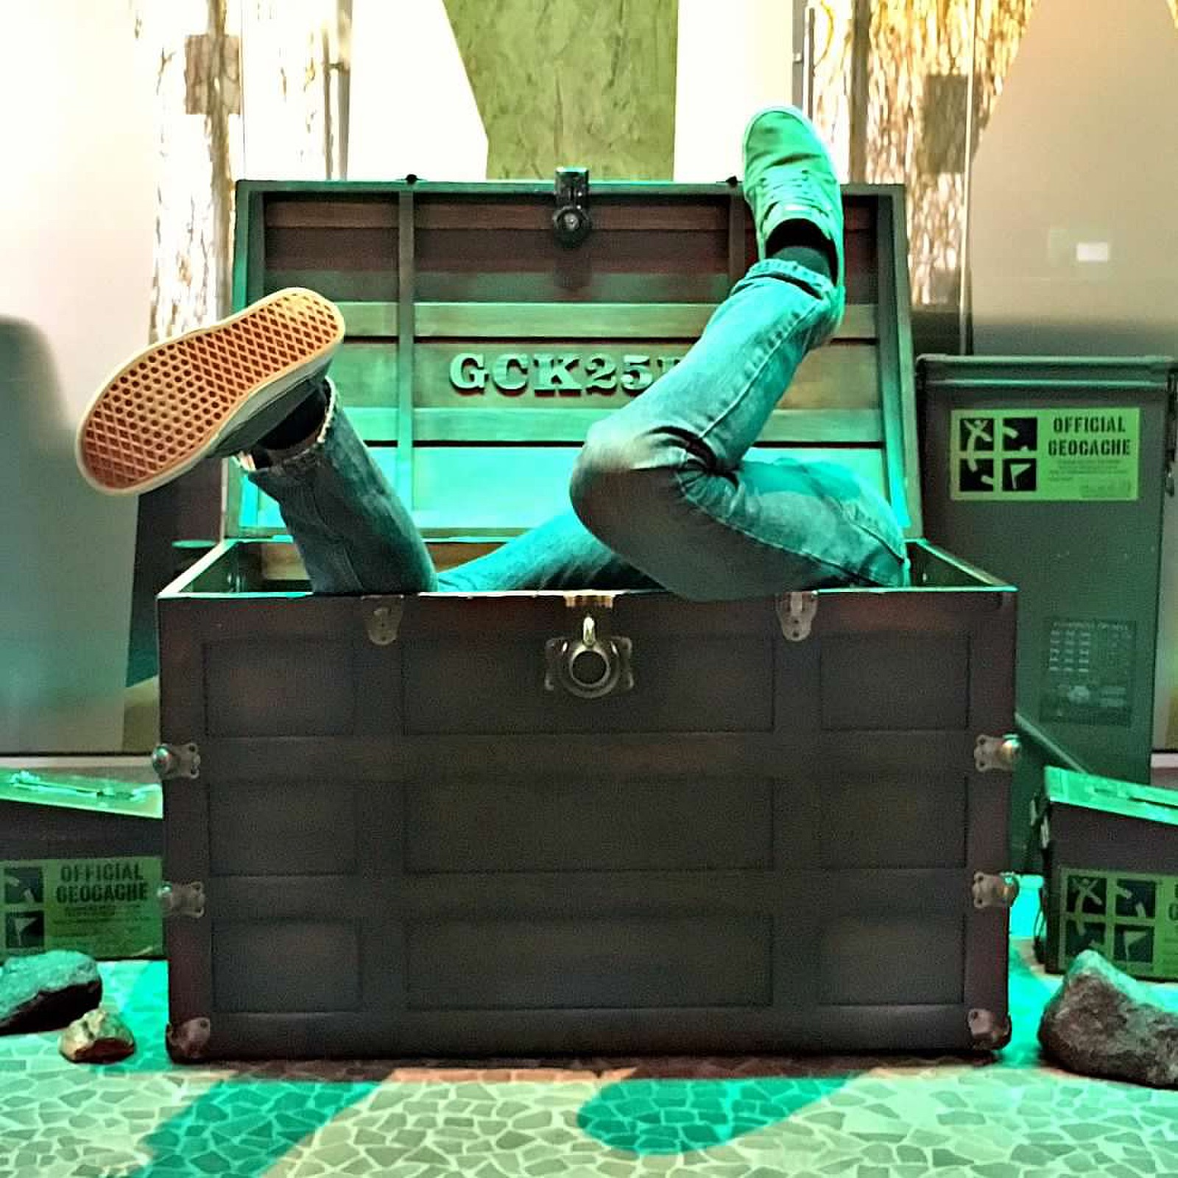
Taille des géocaches
Une cache est un contenant physique dans lequel se trouve un logbook (journal de bord).
Une cache peut avoir toute sorte de taille ou forme.
Micro
Petite
Normale
Grande

Slide 5
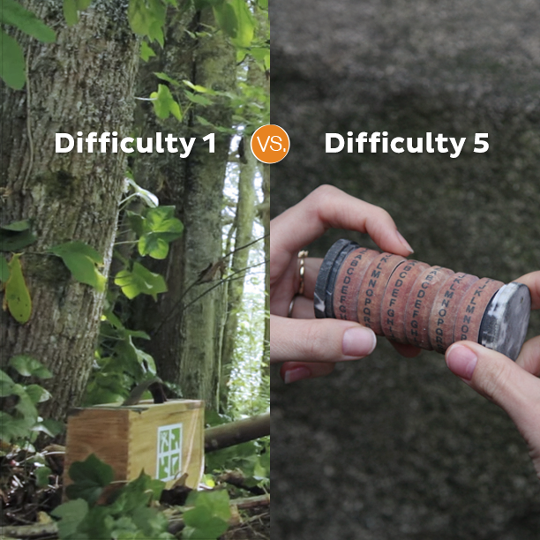
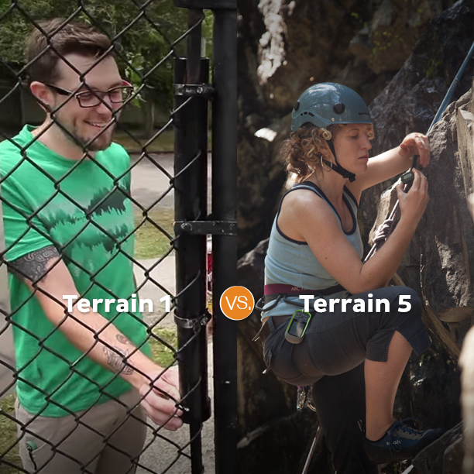
Difficulté et Terrain (D/T)
Pour chaque cache, la difficulté (D) et le terrain (T) sont évalués sur une échelle allant de 1 à 5 : c'est la cotation D/T. Afin d'optimiser vos chances de trouver des caches, cherchez celles qui ont des cotations de difficulté et de terrain peu élevées.
Difficulté 1 Difficulté 5
Terrain 1 Terrain 5
Difficulté
L'effort nécessaire pour résoudre, puis trouver la cache et son logbook.
Terrain
L'effort physique nécessaire pour atteindre les coordonnées de la cache.

Slide 6
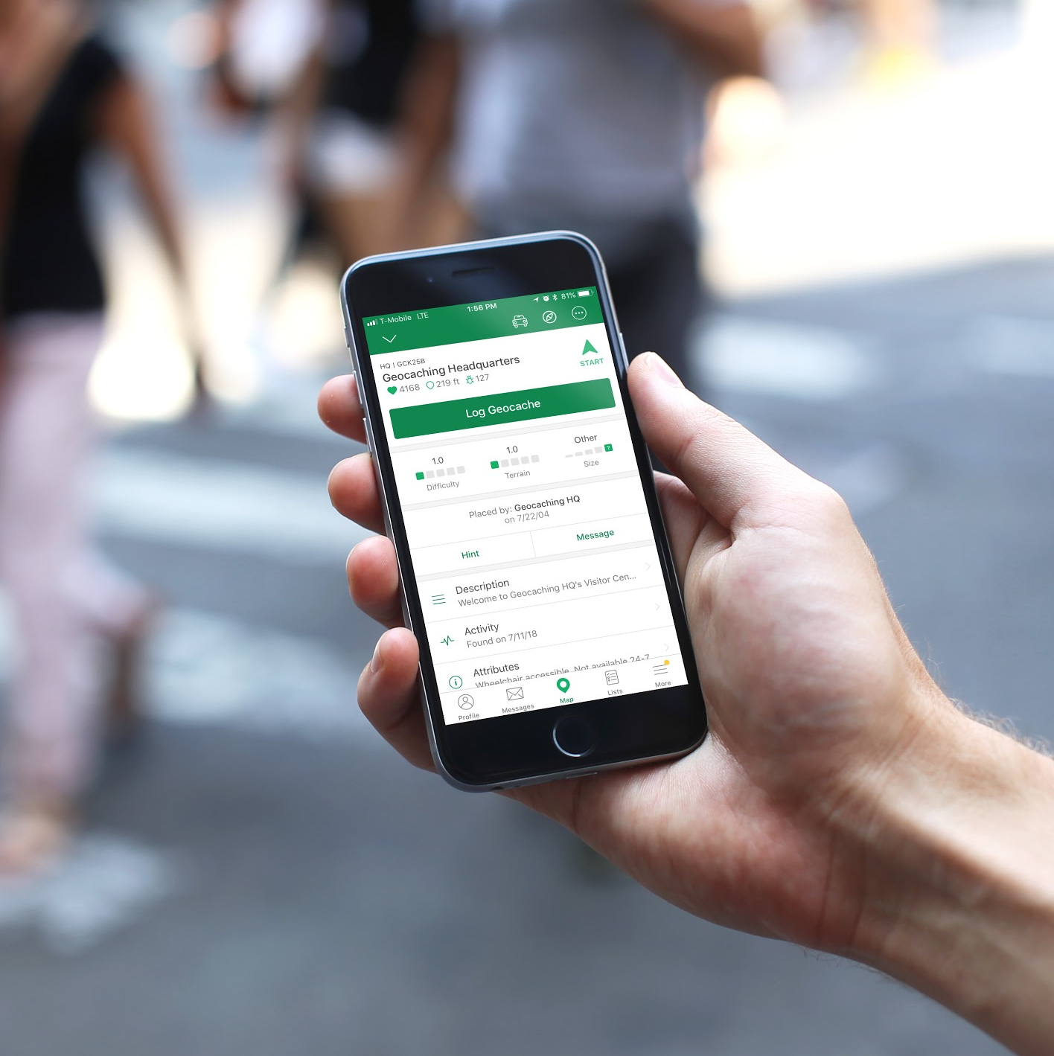
Comment trouve-t-on une cache ?
Téléchargez gratuitement l'application Geocaching® pour voir les caches à proximité.
Choisissez une cache sur la carte ; l'application vous aidera à aller jusqu'à elle !
Une fois arrivé-e aux environs de la cache, commencez à la chercher. Si vous avez besoin d'aide, consultez le descriptif, les photos et les indices fournis pour la cache.

Slide 7

J'ai trouvé une géocache ! Je fais quoi maintenant ?

Slide 8
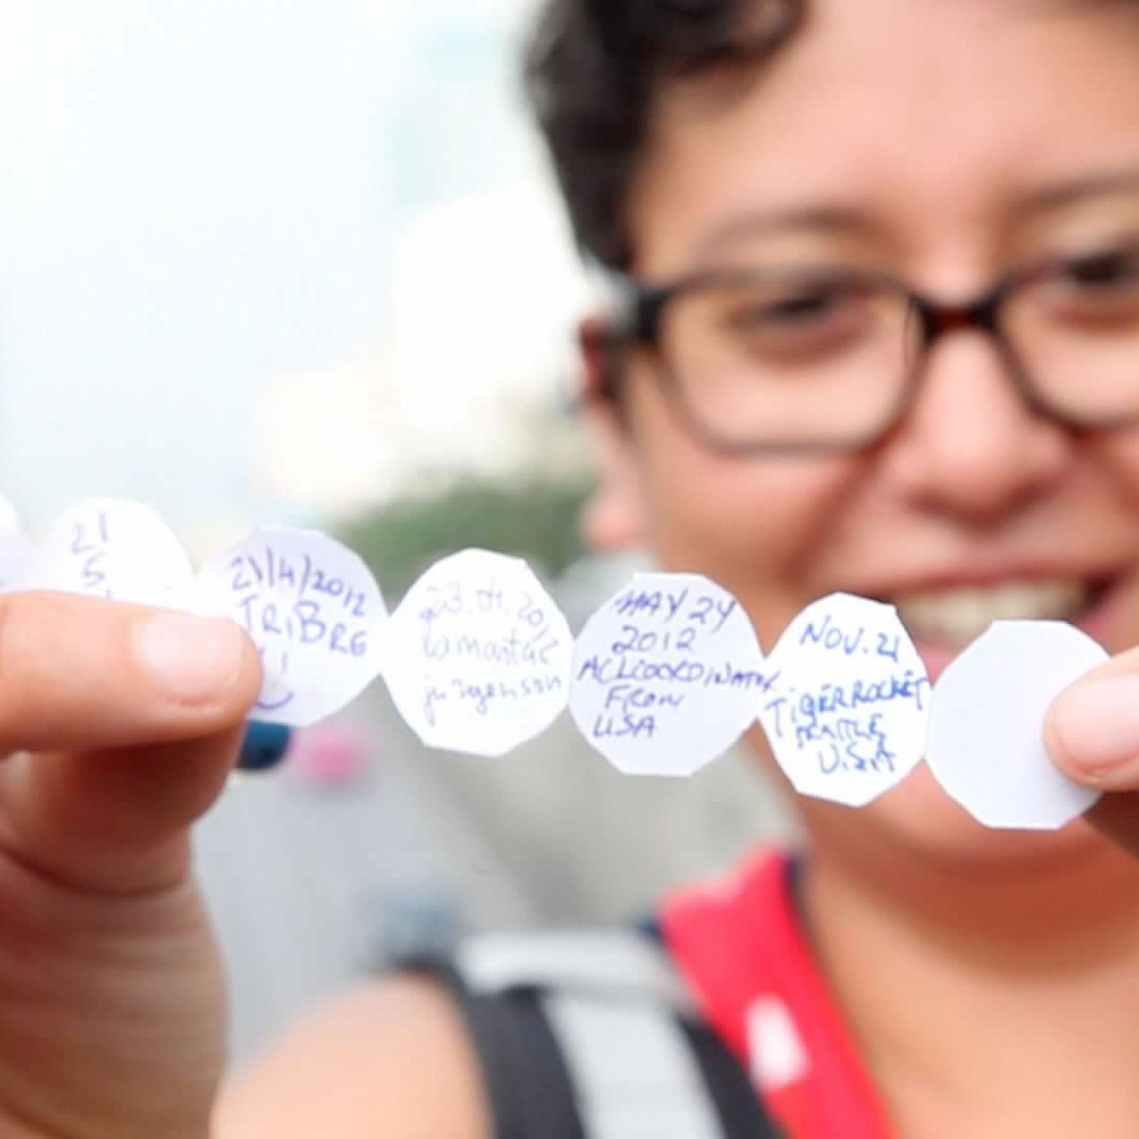
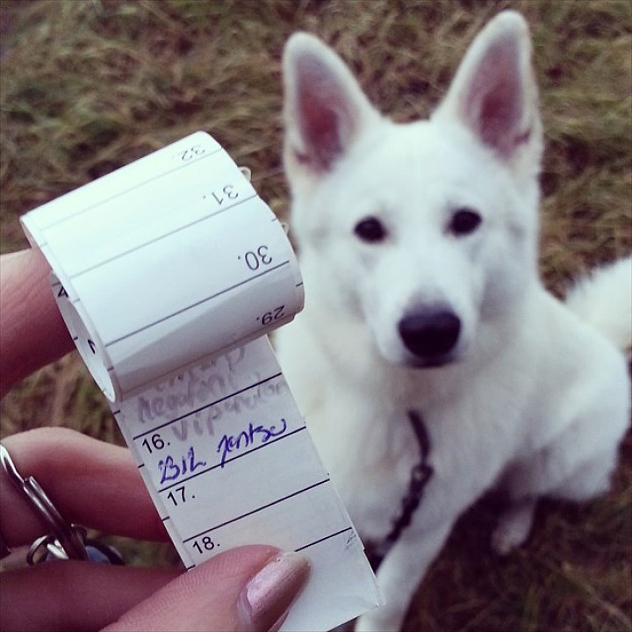
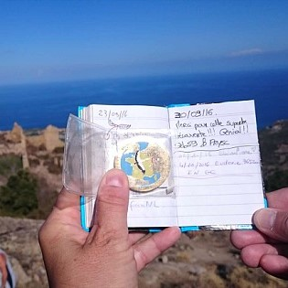
Signez le logbook (journal de bord)
Tout comme les caches, les logbooks peuvent avoir des tailles et formats très variés.

Slide 9
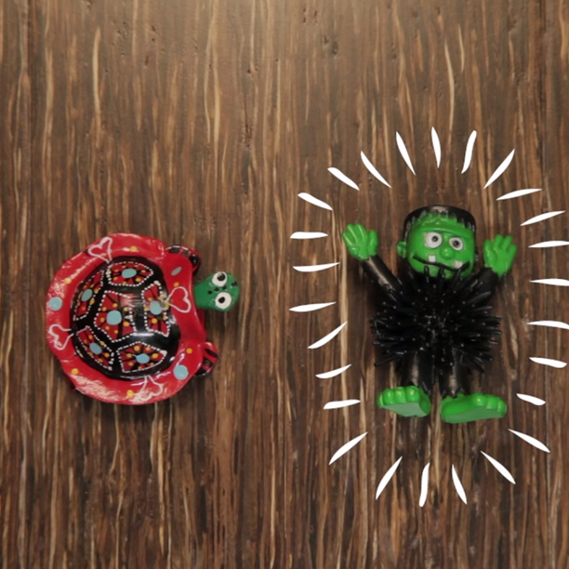
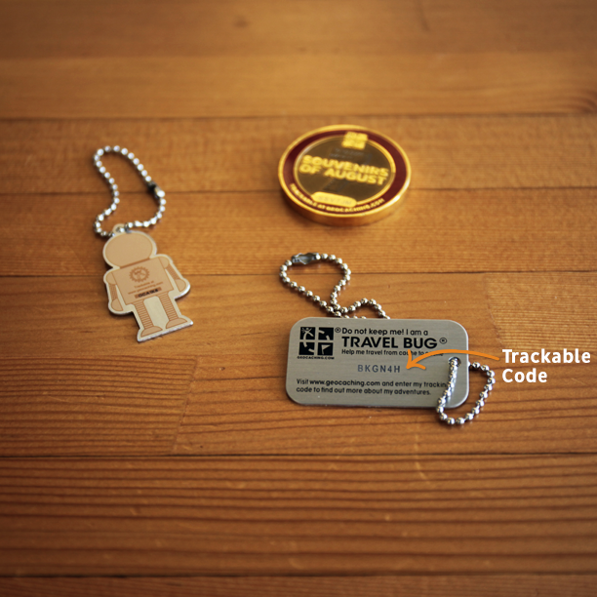
Les échanges de SWAG et d'objets voyageurs
Les SWAG (objets d'échange) ou goodies
Les objets voyageurs
Attention à ne pas prendre un objet voyageur pour un SWAG : les objets voyageurs, eux, ont pour but de voyager au sein du jeu !
Les SWAG, ou goodies, sont des jouets, bricoles et autres trésors de petite taille que les gens déposent dans une géocache. Ils sont là pour être échangés.
Sur chaque objet voyageur est gravé un code unique ; ils se déplacent de cache en cache dans le but d'accomplir une mission donnée, par exemple visiter tous les états des États-Unis.

Slide 10
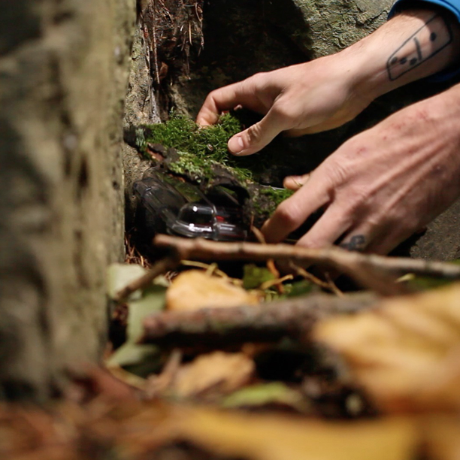
Remettez la cache en place.
Reposez la cache exactement telle que vous l'avez trouvée, même si vous pensez avoir repéré un meilleur emplacement.

Slide 11

Loguez votre trouvaille
Loguez votre trouvaille sur l'application et partagez votre aventure avec les autres.
Vous pouvez loguer une géocache sur l'application Geocaching® ou sur Geocaching.com.
Ne gâchez pas le plaisir des autres joueurs en leur révélant la cachette dans votre log ou vos photos !

Slide 12


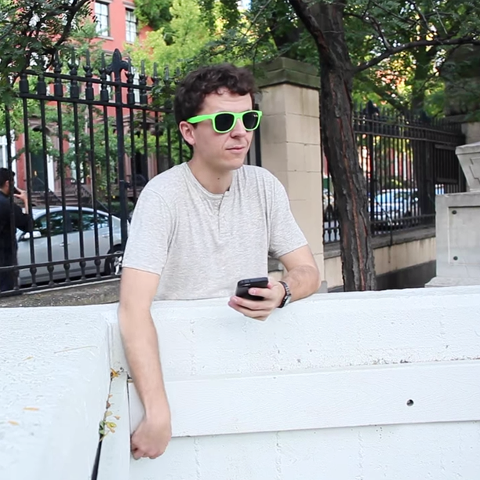
Conseils supplémentaires pour les débutants
Munissez-vous toujours d'un stylo.
Lorsque vous vous trouvez à une dizaine de mètres de la géocache, laissez de côté votre smartphone/GPS servez-vous de vos yeux et mains pour chercher.
Lorsqu'une cache se trouve dans un lieu animé et peuplé de Moldus*, soyez très discret.
*Les Moldus sont ceux qui ne font pas de géocaching

Slide 13
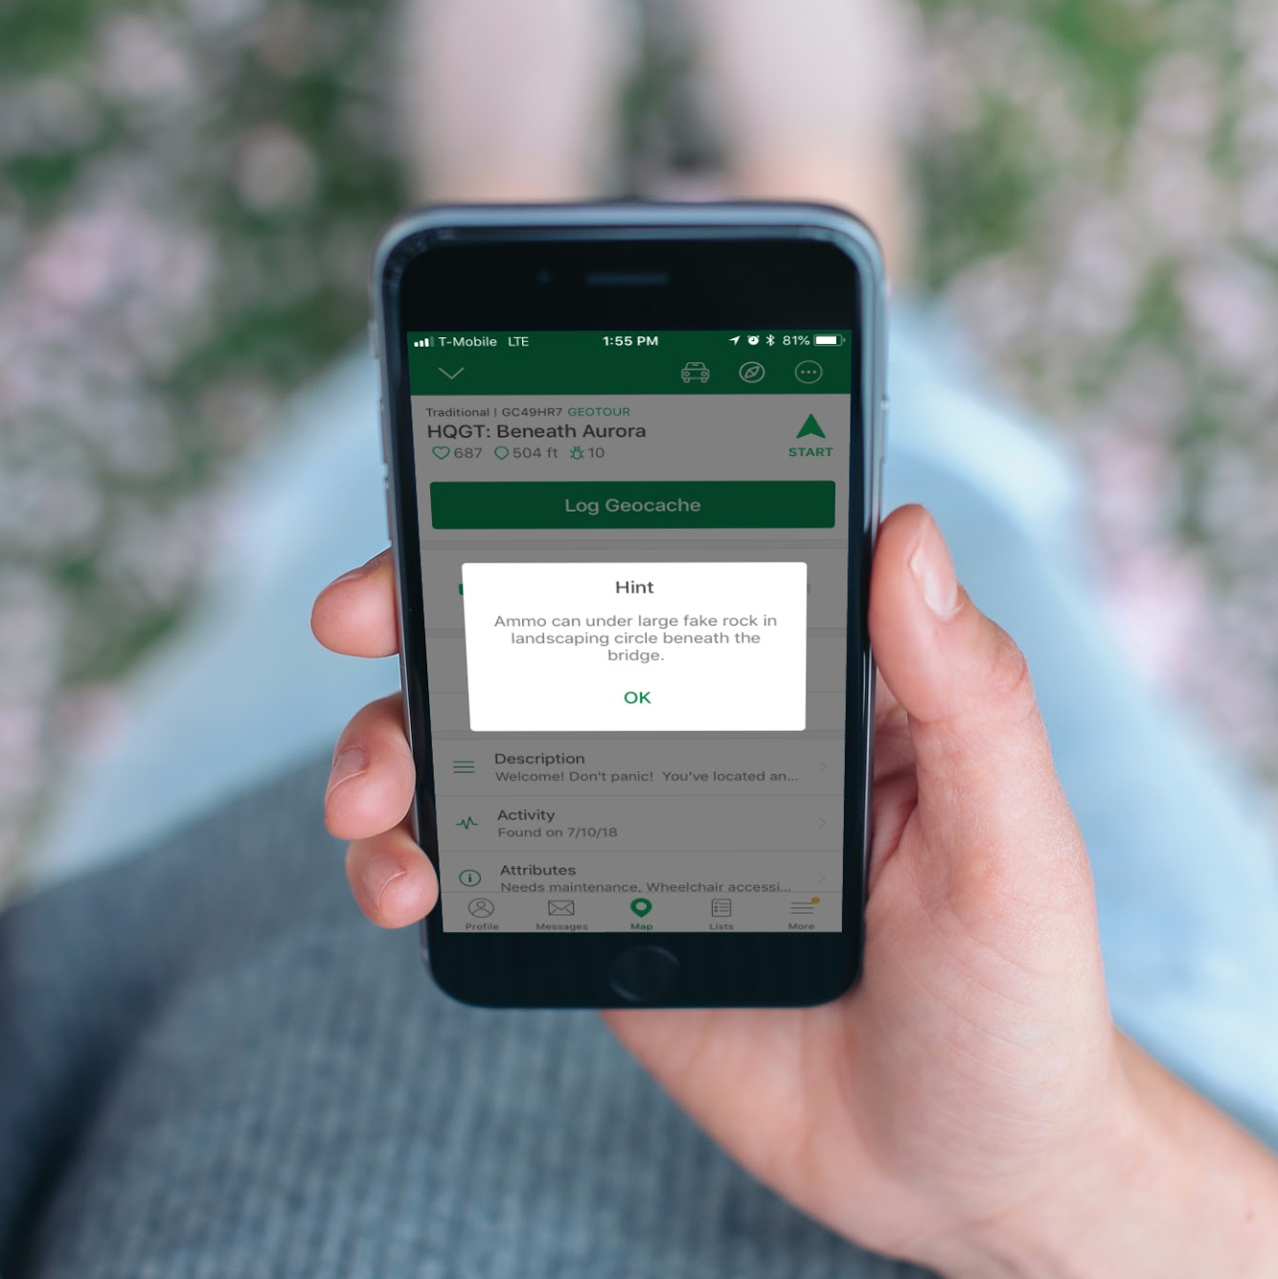
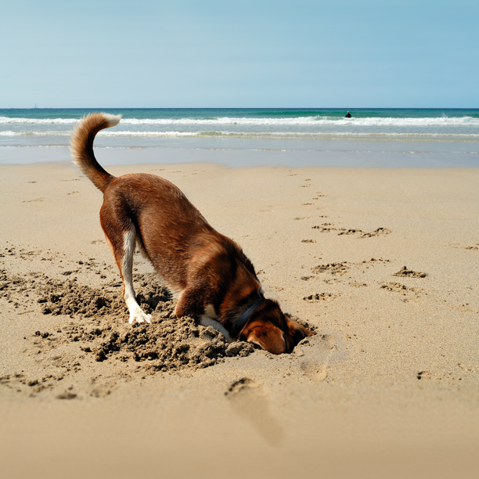
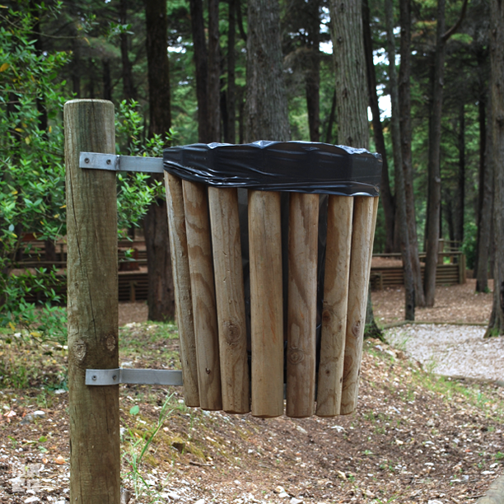
Conseils supplémentaires pour les débutants
Si vous n'arrivez pas à trouver une cache, consultez son descriptif, ses photos, les logs récents et les indices.
Pour trouver une cache, vous devrez parfois vous creuser la tête, mais ne creusez jamais par terre ! Les géocaches ne sont jamais enterrées.
Profitez toujours d'une sortie geocaching pour faire du CITO (Cache In, Trash Out ou nettoyage de la planète).

Slide 14
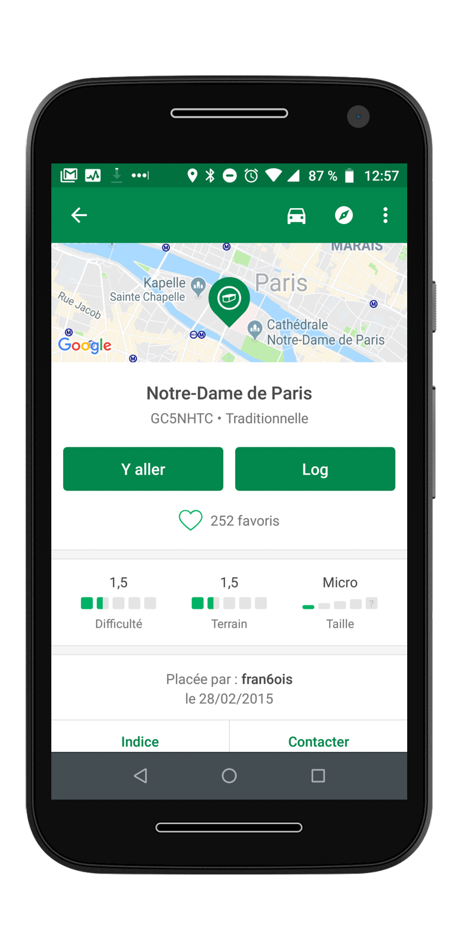
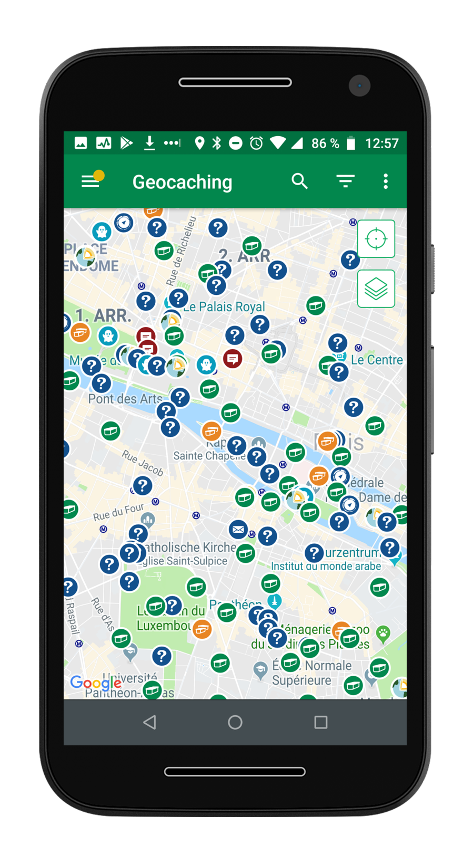


Partons trouver une cache !
Il y a là tout un monde secret qui n'attend plus que vous.
Téléchargez l'application Geocaching® officielle.
La présentation et les captures d'écran de l'initiation au géocaching sont sous copyright ; le logo Geocaching et le terme Travel Bug® sont des marques déposées de Groundspeak, Inc. DBA Geocaching. Utilisé avec leur permission. Tous droits réservés. Toutes les autres marques sont la propriété de leurs détenteurs respectifs.

